Slide 1
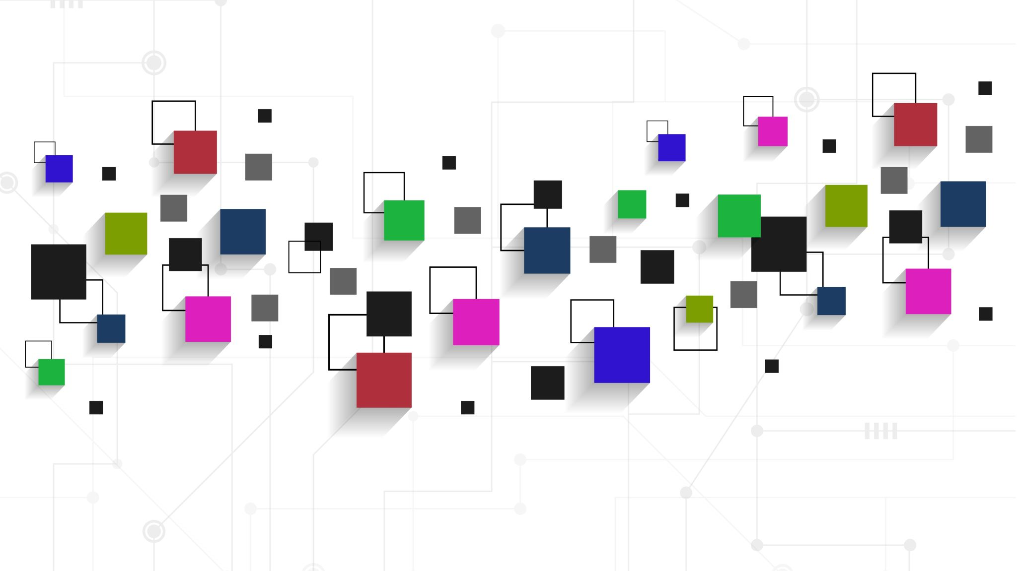
Dzień bezpiecznego internetu

Slide 2
DZIEN BEZPIECZNEGO INTERNETU:
2018
-6 LUTY [WTOREK]
2019
-5 LUTY [WTOREK]
2020
-11 LUTY [WTOREK]
2021
-9 LUTY [WTOREK]
NA CAŁYM ŚWIECIE ORGANIZOWANY JEST DZIEŃ BEZPIECZNEGO INTERNETU,
CO ROKU JEST INNA DATA, ALE ZAWSZE WE WTOREK.

Slide 3
DZIEŃ BEZPIECZNEGO INTERNETU [DBI]
OBCHODZONY OD 2004ROKU. POCZĄTKOWO WYDARZENIE TO ŚWIĘTOWAŁY JEDYNIE PAŃSTWA EUROPEJSKIE, ALE JUŻ OD LAT DBI PRZEKRACZA GRANICE EUROPY ANGAŻUJĄC PAŃSTWA Z CAŁEGO ŚWIATA.

Slide 4


CELE DNIA BEZPIACZNEGO INTERNETU
Dzień BEZPIECZNEGO INTERNETU- święto w pierwszej połowie lutego. Został ustawiony z inicjatywy Komisji Europejskiej w ramach programu ''Safer Internet''. Celem ustawienia dnia było zwrucenie uwagi na kwestie bezpiecznego dostępu dzieci I młodzierzy do zasobów internetowych.

Slide 5
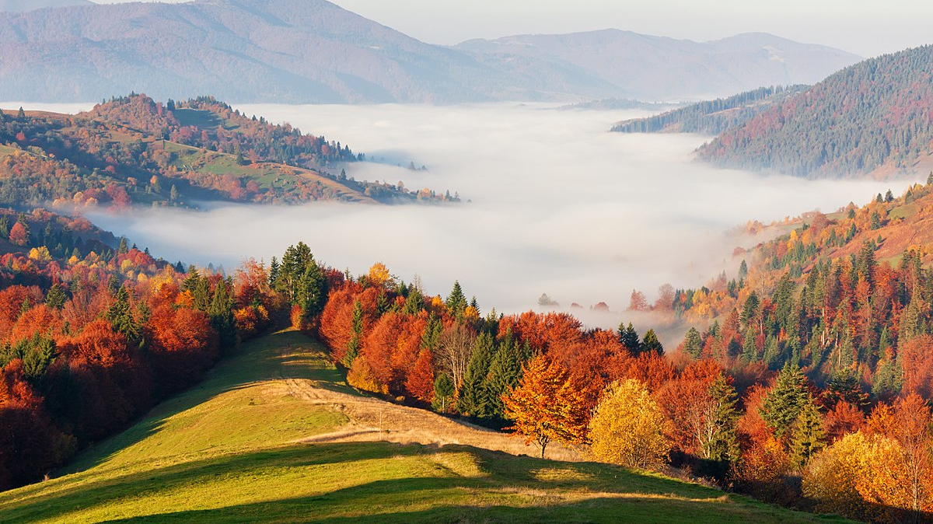
KONIEC
This Photo by Unknown author is licensed under CC BY-SA.

Slide 6
WYKOŻYSTANE ŹRÓDŁA:
-WIKIPEDJA
-WWW.SAFERINTERNET.PL

